Slide 1
MODELOS DE APRENDIZADO
Floresta Aleatória, mapa de calor, correlação linear, análise importância de variáveis, presença de zeros e particularidade das bases de dados.

Slide 2
1. BANCO DE DADOS UTILIZADO PARA ANÁLISE
Explorando Áreas de Ponderação em Minas Gerais.

Slide 3
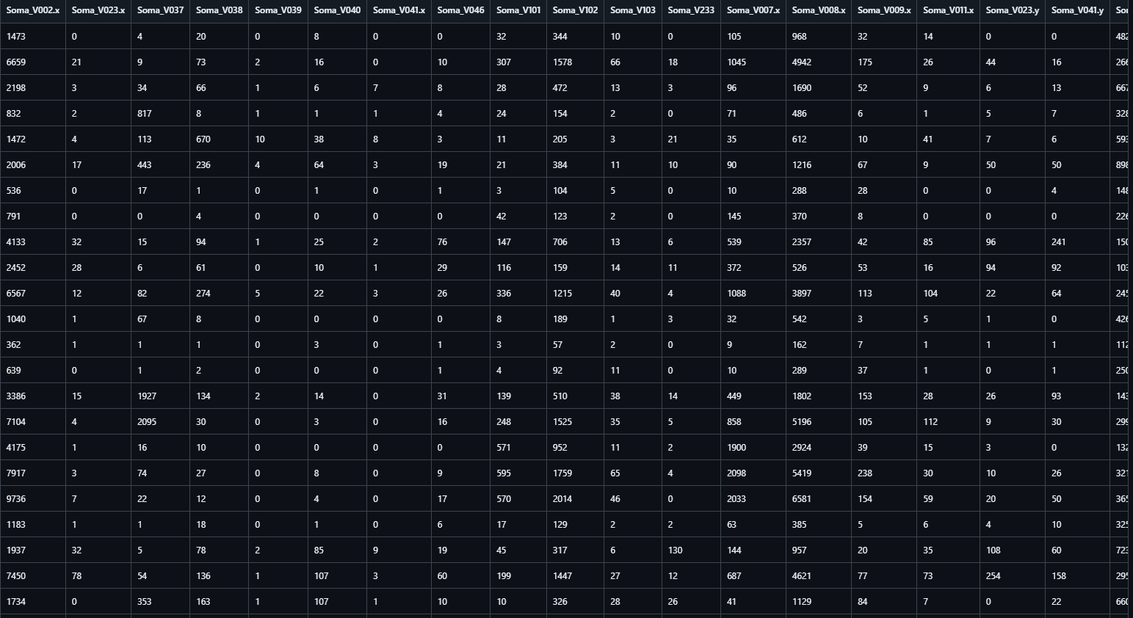
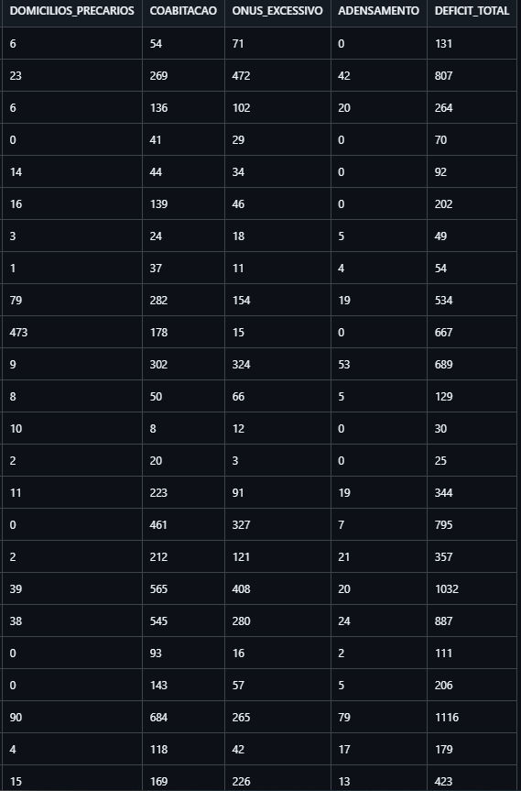
Banco de Dados - Áreas de Ponderação MG

Slide 4
2. CORRELAÇÃO LINEAR E MAPA DE CALOR
Análise visual das variáveis de entrada e impactos individuais nas saídas.

Slide 5
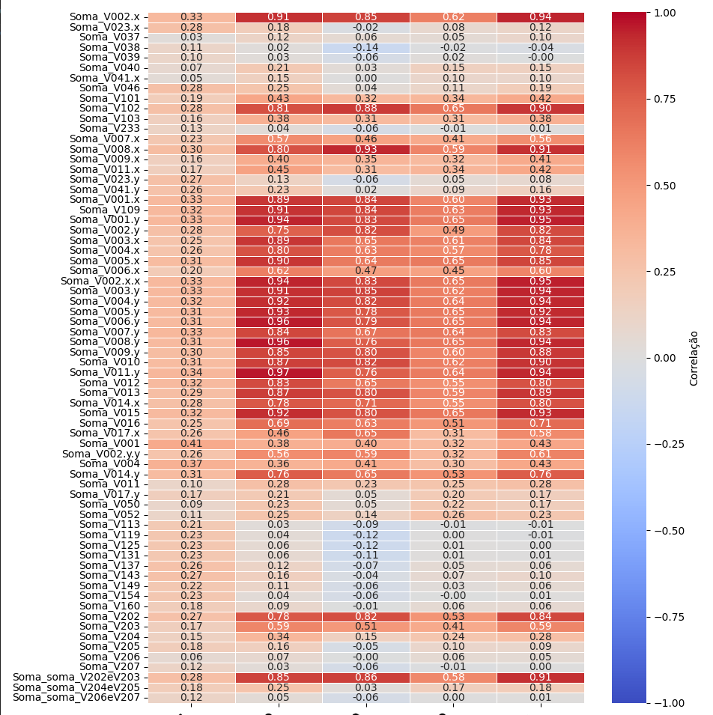
Domicílios
Precários
Coabitação
Ônus excessivo
Adensamento
Déficit Total
Correlação positiva perfeita (+1): Quanto mais a variável de entrada aumenta, mais a saída tende a aumentar de forma perfeitamente previsível e linear;
Ausência de correlação linear (0.0): Não há relação linear discernível entre as variáveis. Importante: pode ainda existir relação não-linear;
Correlação negativa perfeita (-1): Quanto mais a variável de entrada aumenta, mais a saída tende a diminuir de forma perfeitamente previsível e linear.
Variáveis com correlação próxima de +1 realmente têm um poder explicativo muito forte da variação na saída. Isso é fundamental para bons modelos. Além disso tem impactos positivos nas métricas R², RMSE e MAE.
Múltiplas colunas próximas de +1 geram multicolinearidade, piora generalização e infla a variância.

Slide 6
3. MÉTRICAS DE AVALIAÇÃO PARA MODELOS DE APRENDIZADO SUPERVISIONADO
R², MAE, RMSE

Slide 7
R² (Coeficiente de Determinação): Mede o poder de interpretação do modelo na fase de teste, o quanto ele está indo bem na predição;
MAE (Erro Médio Absoluto): Mostra o quanto em média o modelo está errando em relação ao valor real, quanto menor o MAE melhor será a predição;
RMSE (Raiz do Erro Quadrático Médio): Mesma coisa do MAE só que elevando os valores ao quadrado antes de tirar a média, consegue mostrar bem valores discrepantes (outliers).

Slide 8
R² (Coeficiente de Determinação): Mede o poder de interpretação do modelo na fase de teste, o quanto ele está indo bem na predição;
MAE (Erro Médio Absoluto): Mostra o quanto em média o modelo está errando em relação ao valor real, quanto menor o MAE melhor será a predição;
RMSE (Raiz do Erro Quadrático Médio): Mesma coisa do MAE só que elevando os valores ao quadrado antes de tirar a média, consegue mostrar bem valores discrepantes (outliers).
Ajustes futuros: gráficos de resíduos, cálculo do desvio padrão/variância das saídas.
https://peerj.com/articles/cs-623/

Slide 9
4. UTILIZANDO FLORESTA ALEATÓRIA PARA ANÁLISE DE DADOS
Variáveis de maior influência, análise percentual dos valores nulos (que mais contém 0’s), impactos dos valores nulos individualmente em cada variável e impacto de saídas com e sem zeros para cálculo da média e desvio padrão

Slide 10
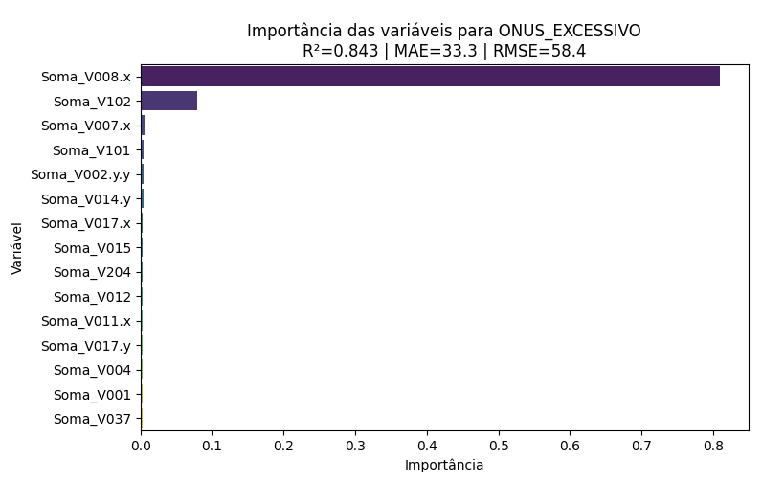
1º Etapa - Analisar individualmente as 15 variáveis mais impactantes para cada uma das 5 saídas no banco de dados de áreas de ponderação em MG utilizando 200 árvores.
1) ÔNUS EXCESSIVO: O componente é quase todo zeros, e Soma_V008.x é a única variável com valores reais, logo o modelo só pode se apoiar nela; o R² alto reflete isso. Mas requer investigação no dicionário do Censo para confirmar.

Slide 11
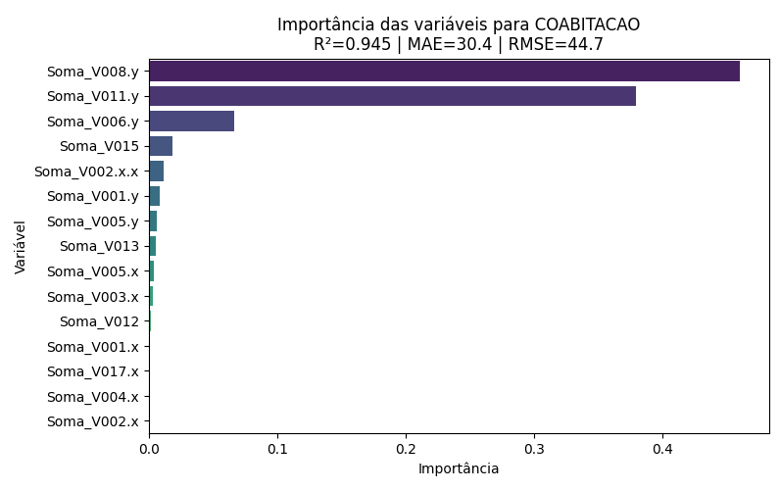
1º Etapa - Analisar individualmente as 15 variáveis mais impactantes para cada uma das 5 saídas no banco de dados de áreas de ponderação em MG utilizando 200 árvores.
2) COABITAÇÃO: Duas variáveis dominantes (Soma_V008.y com 44% e Soma_V011.y com ~=38%) explicam bem o fenômeno. O componente é quase todo zeros, e Soma_V008.y e Soma_V011.y são as únicas variáveis com valores reais, logo o modelo só pode se apoiar nelas; o R² alto reflete isso. Mas requer investigação no dicionário do Censo para confirmar.

Slide 12
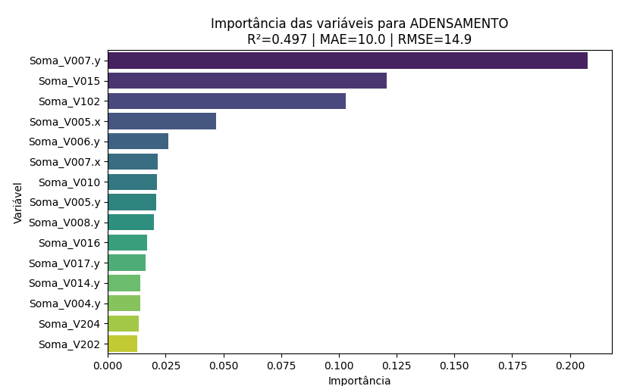
1º Etapa - Analisar individualmente as 15 variáveis mais impactantes para cada uma das 5 saídas no banco de dados de áreas de ponderação em MG utilizando 200 árvores.
3) ADENSAMENTO: Performance moderada (R²=0.497) com importância distribuída entre várias variáveis (Soma_V007.y lidera com 21%). O modelo captura parte dos padrões, mas faltam features importantes para melhor precisão.

Slide 13
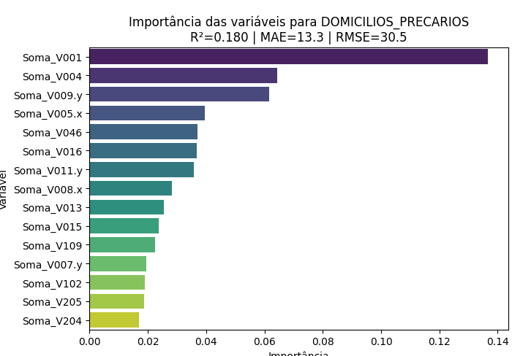
1º Etapa - Analisar individualmente as 15 variáveis mais impactantes para cada uma das 5 saídas no banco de dados de áreas de ponderação em MG utilizando 200 árvores.
4) DOMICÍLIOS PRECÁRIOS: Péssimo desempenho (R²=0.180) causado pela alta concentração de zeros na base, poucos valores moderados e alguns outliers extremos. A importância muito dispersa (nenhuma variável domina) indica que o modelo não consegue identificar padrões claros. Este é um fenômeno genuinamente difícil de prever com as variáveis disponíveis.
Provavelmente nenhum modelo será tão bom para esse modelo.
Sugestão: modelos de contagem.

Slide 14
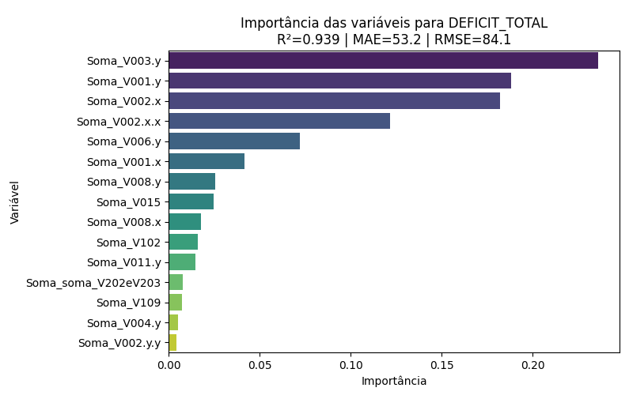
1º Etapa - Analisar individualmente as 15 variáveis mais impactantes para cada uma das 5 saídas no banco de dados de áreas de ponderação em MG utilizando 200 árvores.
4) DÉFICIT TOTAL: Ótimo desempenho do coeficiente de rendimento(R² = 0.939. O modelo erra pouco em relação a unidades de déficit para a saída total. O RMSE não pune outliers discrepantes.
Conclusão: Ótimo aprendizado.

Slide 15
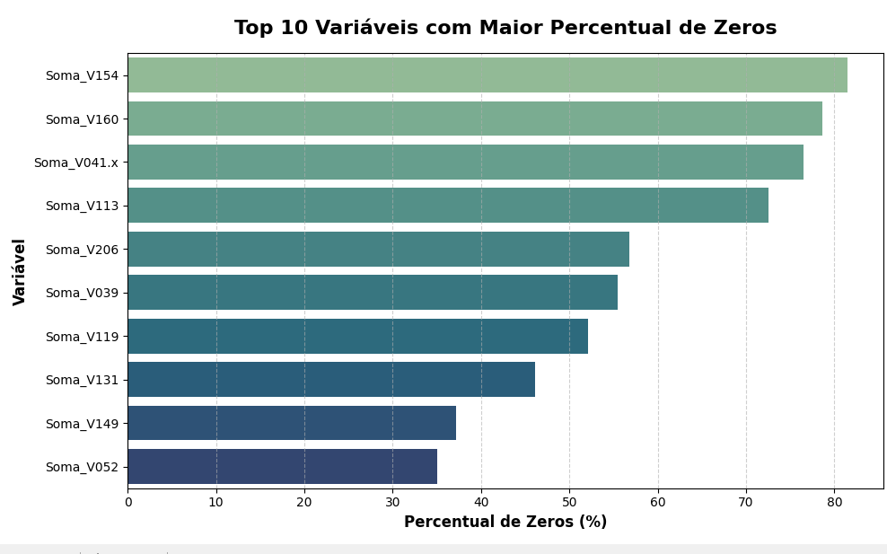
2º Etapa - Analisar as 10 variáveis com maior percentual de zeros em relação às suas instâncias totais no banco de dados de áreas de ponderação em MG.

Slide 16
Domicílios
Precários
Coabitação
Ônus excessivo
Adensamento
Déficit Total
CONCLUSÃO: Variáveis com muitos zeros (~70-80%) têm correlação quase nula com as saídas, o que significa que elas são apenas ruídos sem informação útil. Essas variáveis devem ser removidas do dataset antes do treinamento, pois só atrapalham: consomem recursos computacionais, aumentam risco de overfitting e diluem a capacidade do modelo de focar nas variáveis realmente importantes. Ao fazer essa limpeza (feature selection), nossos modelos (Random Forest e Rede Neural) treinarão mais rápido e provavelmente terão métricas melhores (R² maior, MAE/RMSE menores), além de serem mais interpretáveis.

Slide 17
5. REAVALIANDO A ETAPA 1 SEM AS VARIÁVEIS COM MAIS ZEROS
Visualização de métricas.

Slide 18
3º Etapa - Refazer a etapa 1: “Analisar individualmente as 15 variáveis mais impactantes para cada uma das 5 saídas no banco de dados de áreas de ponderação em MG utilizando 200 árvores.” removendo as variáveis com maior percentual de zero (hipoteticamente menor impacto)

Slide 19
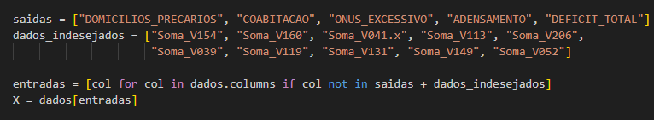
3º Etapa - Refazer a etapa 1: “Analisar individualmente as 15 variáveis mais impactantes para cada uma das 5 saídas no banco de dados de áreas de ponderação em MG utilizando 200 árvores.” removendo as variáveis com maior percentual de zero (hipoteticamente menor impacto)

Slide 20
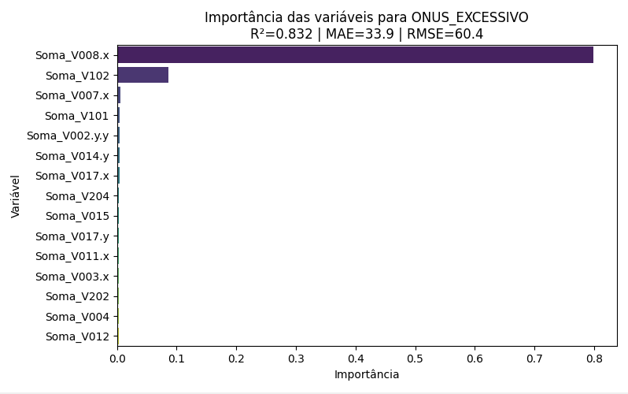
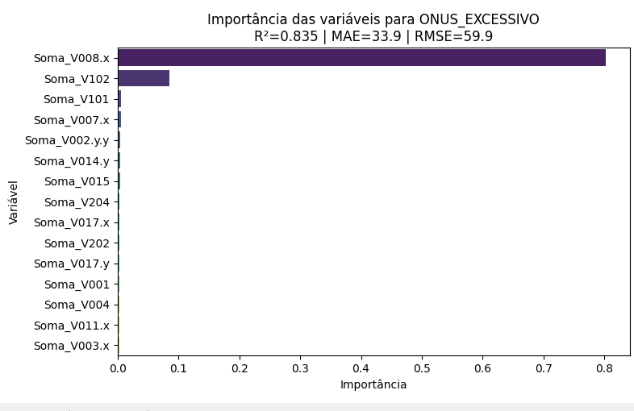
3º Etapa - Ônus excessivo de aluguel
Sem as 5 variáveis com maior percentual de zeros
Com todas as variáveis
Sem as 10 variáveis com maior percentual de zeros

Slide 21
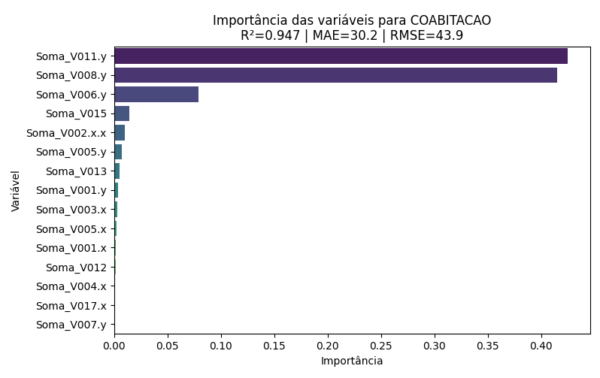
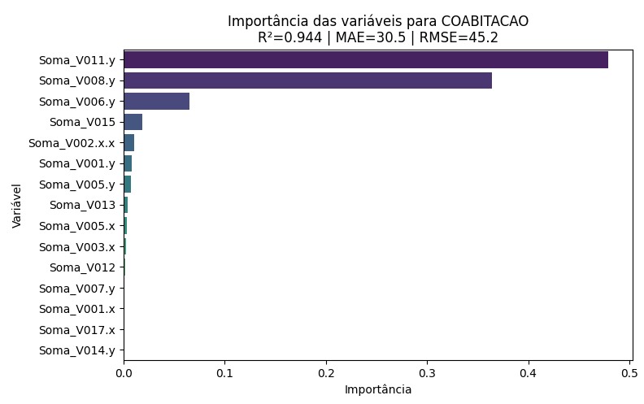
3º Etapa - Coabitação
Sem as 5 variáveis com maior percentual de zeros
Com todas as variáveis
Sem as 10 variáveis com maior percentual de zeros

Slide 22
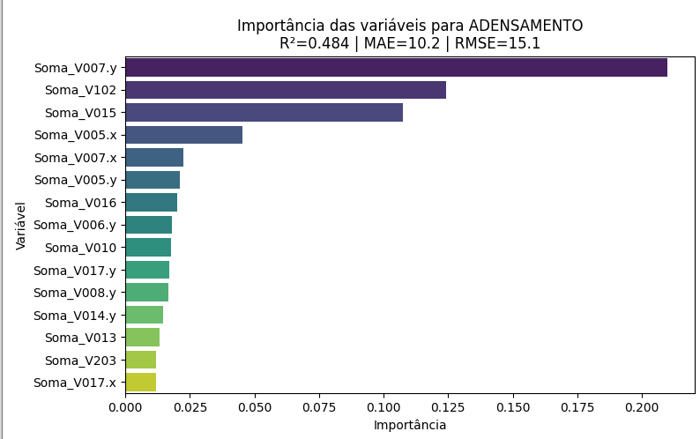
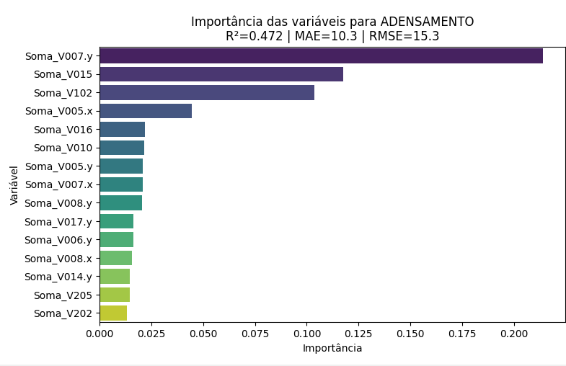
3º Etapa - Adensamento
Sem as 5 variáveis com maior percentual de zeros
Com todas as variáveis
Sem as 10 variáveis com maior percentual de zeros

Slide 23
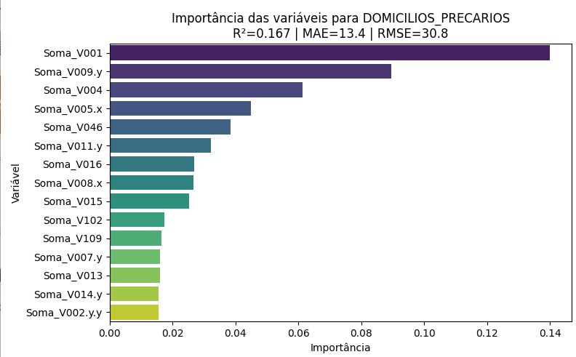
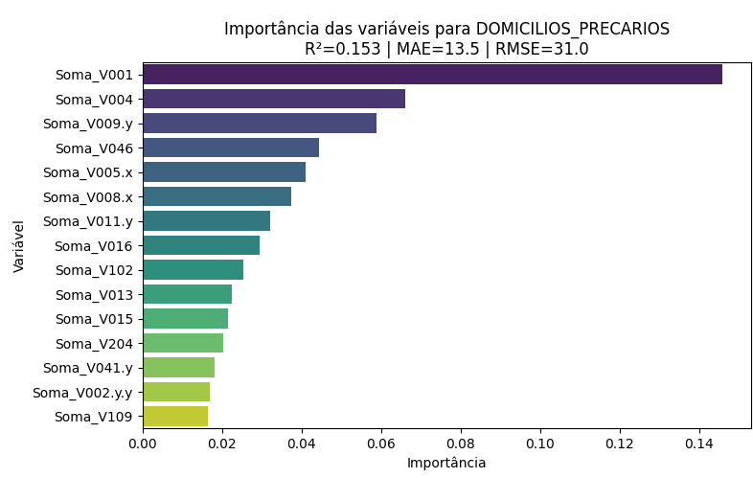
3º Etapa - Domicílios precários
Sem as 5 variáveis com maior percentual de zeros
Com todas as variáveis
Sem as 10 variáveis com maior percentual de zeros

Slide 24
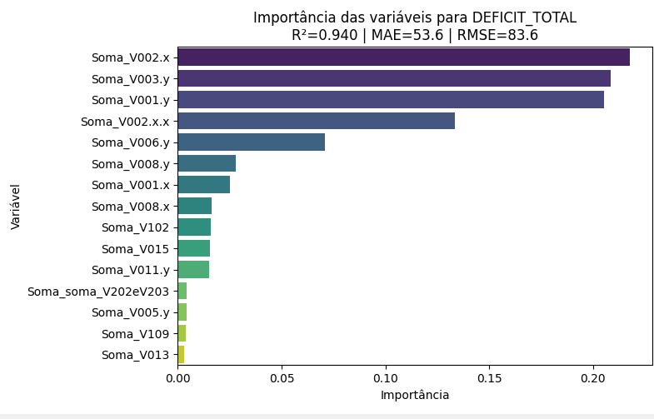
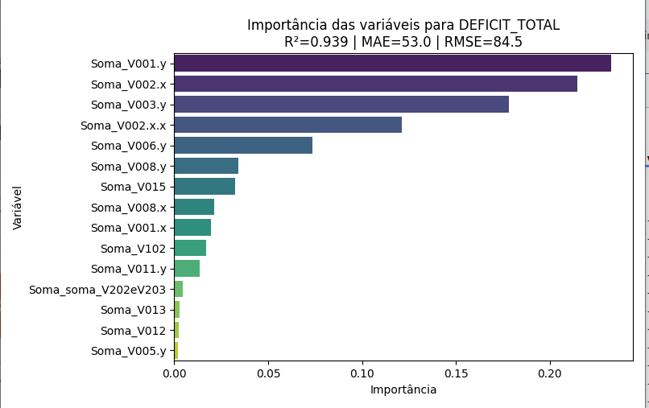
3º Etapa - Déficit total
Sem as 5 variáveis com maior percentual de zeros
Com todas as variáveis
Sem as 10 variáveis com maior percentual de zeros

